Slide 1
TÉCNICAS DO GRAFFITI
Carol, Jere, María

Slide 2
Clasificación
Os rotuladores e os aereosois son os máis importantes logo están outros métodos:
-ROTULADORES
-AEROSOLES
-OUTROS MÉTODOS

Slide 3
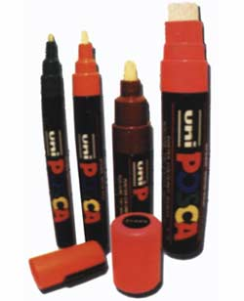
Rotuladores
.

Slide 4
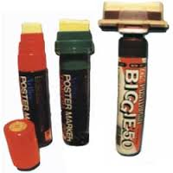
Os marcadores
Os primeiros marcadores eran pequenos, como o tradicional Edding 2000 duns poucos milímetros de grosor e punta redonda é un exemplo ata que se instalou o pillot de punta cadrada de 1x1 cm.
Alguns pintores incluso fabricaban os seus propios rotuladores.
Os rotuladores caseiros deron paso a outros mais sofisticados, a parte de rotuladores de tinta aparecen rotuladores de tempera co que hai mais cores, chámallos posca debido a que é a marca máis estendida.

Slide 5
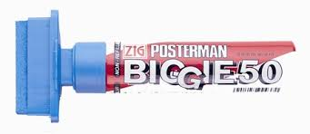
Non só variou a tinta se non o grosor dos rotuladores, desde o camaleón 1,5x1cm ata un lanterna de 3x1cm o cal dá mais vistosidade ás firmas.
También existe o ultra wide que aumenta o ancho a 4cm , o último inventado ha sido o biggle cun grosor de 5x1cm casi o doble que a revolucionaria lanterna.
Os escritores en busca de aínda máis saen á rúa con esponxas humedecidas en tinta creando trazos tan grande como o grosor da esponxa.

Slide 6
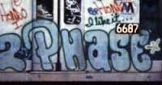
Os tags
Houbo unha aparición de novos rotuladores, os tags, que evolucionan grazas á chegada de válvulas de trazo groso.
Houbo unha evolución desde o uso de pinceis ata a chegada dos aerosois.
Os estilos de firmas tamén evolucionaron.
Phase 2, un escritor do Bronx, desenvolveu unha obra maestra, partindo do diseño básico dunha obra de Super Kool, outro escritor, escribiu o seu nome en letras inmensas, ocas pero ben formadas, coloreadas e perfiladas ás que chamou letras Pompa.

Slide 7
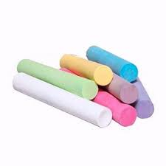
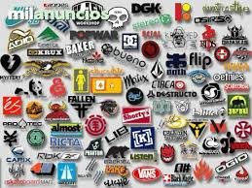
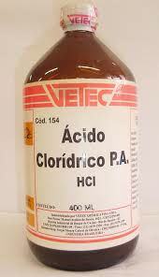
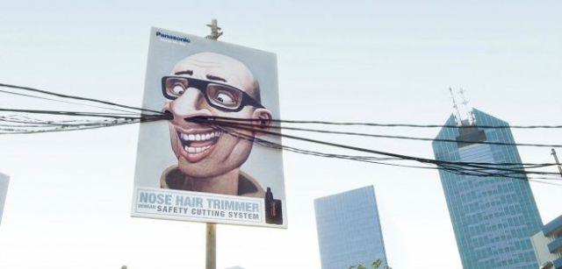
Outros métodos
Ademais de rotuladores e aerosoles hai outros elementos:
-Rayadores
-Destornilladores
-Rodillos e brochas
-Ácidos
-Tizas
-Velas
-Pegatinas
-Carteles

Slide 8
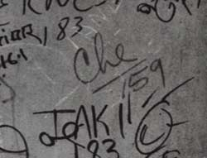
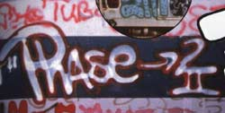
A técnica por excelencia do graffiti e o aerosol, hai distintos tipos de graffitis.
A firma ou Tag : E o máis sencillo con letras claras.
Dentro do tag hai diferentes tipos como o Brogway
Elegant, letras alargadas, o Brooklyn, letras separadas e adornadas, e o Bronx , unha fusión das otras dous.
O tag con outline: Consiste en bordear o tag cunha liña fina e a color.

Slide 9
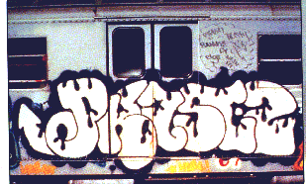
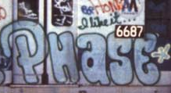
Bubble letters: Letras grosas, redondeadas, rellenas de cor e con bordes. Phase 2 creou variantes dista:” el chorro exquisito”,tablero de ajedrez, phasemagotical fantástica, pompa nublado e pompa nublado.

Slide 10
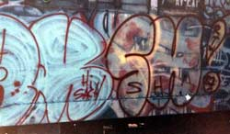
Throw ups: Letras con pouco diseño, semellantes as bubble letters pero máis chapuceiras.
Block letters: Letras simples e grosas, pensadas para ser leídas facilmente dende lonxe ou en curtos espazos de tempo.

Slide 11
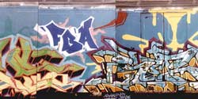
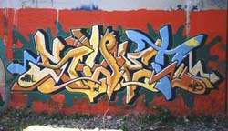
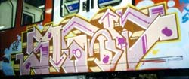
Wild style : Formase con letras máis complexas acompañadas de adornos e formas estilíscas que non forman parte da letra, como circulos, espirales, picos ou frechas.
Dependendo do grado da súa complexidade diferenciámolos no estático e o dinámico.

Slide 12
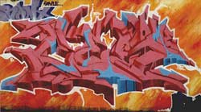
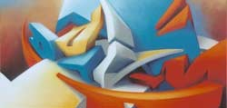
Model Pastel3D:Este estilo busca crear un efecto tridimensional.
Podemos dividilos en:
3D con diseño Wyld Style: é unha
fusión entre eses dous estilos pero
con certo carácter de volume e
xogos de luez e sombra.
Model pastel: Estilo tridimensional
que xoga coas cores, as veces da
mesma gama cromática.

Slide 13
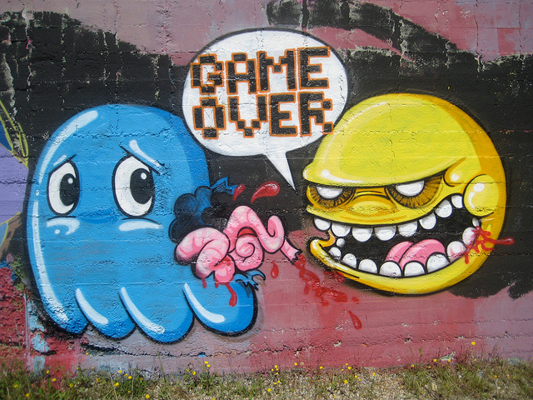
Personaxes: Surxiron para acompañar as letras.Encontramosnos algúns de carácter pictográfico, caricarutas, animales u obxetos ...

Slide 14
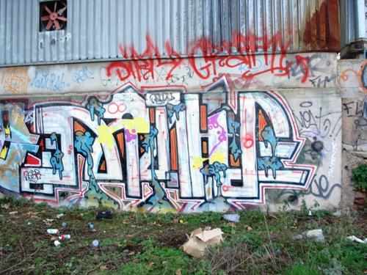
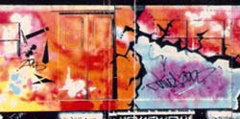
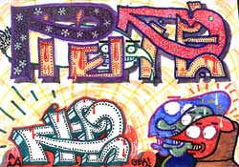
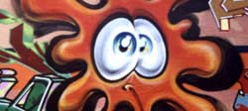
Outros tipos
Dirty ( Estilo lixo) Graffiti abstracto
Graffiti orgánico. Iconos

